Slide 4
Источник: Google Analytics, сентябрь 2015

Slide 6
Источник: Google Analytics, сентябрь 2015

Slide 9
Источник: внутренняя статистика сайта, сентябрь 2015

Slide 10
Источник: Google Analytics сентябрь 2015, TNS сентябрь 2015

Slide 12
Источник: Google Analytics, сентябрь 2015

Slide 14
Источник: Google Analytics, сентябрь 2015

Slide 15
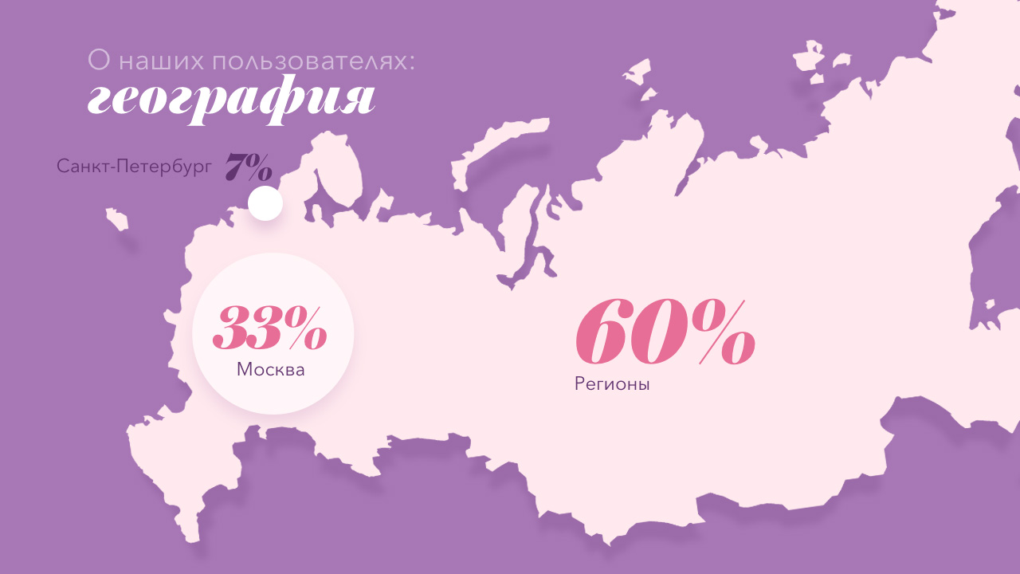
Источник: Яндекс Метрика, сентябрь 2015

Slide 16
Источник: Google Analytics, сентябрь 2015

Slide 17
Источник: TNS, сентябрь 2015

Slide 18
Источник: внутренняя статистика сайта, сентябрь 2015

